Slide 1
中文科研文献组会
陈艺 · 2026.11.01
水系锌离子电池有机正极的
分子结构调控与储能机制
从羰基位点活化到双极性储能与阴离子存储
核心科学问题
如何通过结构设计，调控活性位点、电子结构和离子存储方式？
ANQ / MNQ
DOP
BTAQX
羰基位点 · 硫桥电子调控
C=N / —NH— · n/p 双极性
NH相关氧化中心 · OTF⁻存储
三篇论文分别提供互补证据；不推定作者之间存在直接技术继承。
文献：Advanced Functional Materials 2026 · ACS Nano 2025 · Chemical Engineering Journal 2025
主线：分子骨架 / 活性位点 / 电子结构 / 离子路径 / 分子稳定性
Notes:
各位老师同学好，我是陈艺。本次围绕“水系锌离子电池有机正极的分子结构调控与储能机制”汇报三篇工作。我们共同关注一个问题：如何通过分子设计，改变活性位点、电子结构和离子存储方式，从而改善电化学表现？第一篇比较硫桥联萘醌ANQ和MNQ，第二篇讨论扩展含氮骨架DOP的双极性反应，第三篇讨论BTAQX的阴离子储能。三者是我们整理出的研究思路递进，不代表作者之间有直接技术继承。最后提出可检验的后续实验，全部属于拟开展方案。
【来源与证据定位】
P1:Text: Tailored Electronegativity-Driven Naphthoquinone-Based Cathodes With Boosted Active Sites for High-Performance Aqueous Zinc-Organic Batteries; Advanced Functional Materials 2026, e76927; DOI:10.1002/adfm.76927; PDF第2页 Introduction; Results PDF3–10
P2:Fig1: High-Performance Bipolar Small-Molecule Organic Cathode for Wide-Temperature-Range Aqueous Zinc-Ion Batteries; ACS Nano 2025, 19, 14249–14261; DOI:10.1021/acsnano.5c00833; PDF第2页 Figure 1, printed page 14250
P3:Fig1: High-voltage organic cathodes dominated by anion intercalation for all-organic aqueous zinc-ion battery; Chemical Engineering Journal 2025, 524, 169407; DOI:10.1016/j.cej.2025.169407; PDF第2页 Fig.1
【结构说明】按用户指定12页编排，覆盖技能默认分篇信息页/目录/结束页。

Slide 2
02 研究背景：性能改进需要回答哪些分子问题？
核心问题：容量、电压、动力学与稳定性怎样同时兼顾？
为什么选择水系锌电池？
有机分子提供可调的结构自由度
锌资源与成本潜力
骨架和取代基可调；C=O、C=N及NH相关中心提供不同反应路径。
水系电解液非易燃
位点数、分子量和可逆参与程度共同影响容量；含N/O原子数不等于可逆电子数。
仍受负极副反应与窗口约束
需要同时处理的权衡
本次采用的证据链
溶解：活性物损失与穿梭
结构确认：分子图、NMR / HRMS / FTIR
导电：电子迁移与倍率
性能评价：CV / GCD / 倍率 / 循环
位点：可及性与可逆利用
反应归属：充放电谱学与离子对照
窗口：工作电压与副反应
边界判断：直接观察、作者解释、待验证假设
先区分“位点数增加”和“位点真正可逆参与反应”。
[P1] PDF1–3；[P2] Introduction/Fig.1；[P3] Introduction
2
Notes:
水系锌电池的吸引力来自锌资源、非易燃水系电解液与制造成本潜力，但体系仍受锌负极副反应、电解液窗口及正极稳定性限制，安全性不能理解为没有风险。有机正极允许在分子尺度改变官能团与骨架，但小分子溶解、导电不足、位点利用不充分之间存在权衡。理论容量与可逆电子数及分子量有关，并不意味着含氮或含氧原子越多就一定容量越高。我们将把材料骨架、活性位点、电子结构、离子路径及稳定性放在同一框架内分析，并用实验条件约束性能判断。
【来源与证据定位】
P1:Text: Tailored Electronegativity-Driven Naphthoquinone-Based Cathodes With Boosted Active Sites for High-Performance Aqueous Zinc-Organic Batteries; Advanced Functional Materials 2026, e76927; DOI:10.1002/adfm.76927; PDF第2页 Introduction; Results PDF3–10
P2:Fig1: High-Performance Bipolar Small-Molecule Organic Cathode for Wide-Temperature-Range Aqueous Zinc-Ion Batteries; ACS Nano 2025, 19, 14249–14261; DOI:10.1021/acsnano.5c00833; PDF第2页 Figure 1, printed page 14250
P3:Text: High-voltage organic cathodes dominated by anion intercalation for all-organic aqueous zinc-ion battery; Chemical Engineering Journal 2025, 524, 169407; DOI:10.1016/j.cej.2025.169407; PDF第6页 Results PDF4–7
【结构说明】按用户指定12页编排，覆盖技能默认分篇信息页/目录/结束页。

Slide 3
03 统一框架：结构调控、位点参与和离子路径
三篇论文分别改变什么，依赖哪类证据？
材料 | 主要结构变量 | 活性中心 | 离子路径 | 关键验证
ANQ / MNQ | —S— / —S—S— 部分共轭与构象 | C=O | Zn²⁺配位 羰基还原/恢复 | CV/GCD O/Zn谱学+DFT
DOP | 扩展含氮共轭 DTP作对照 | C=N / —NH— | Zn²⁺/H⁺与 ClO₄⁻共同参与 | Raman/FTIR Zn/Cl XPS+EQCM
BTAQX | 含NH共轭骨架 NH相关氧化中心 | NH相关N中心 | OTF⁻吸附/脱附 p型为主 | N/S XPS OTF振动+DFT
读图顺序
结构与电子分布 → 充放电状态 → 活性位点变化 → 离子参与 → 证据边界
三种互补策略，不把不同电解液中的容量直接排名。
[P1] Fig.1a；[P2] Fig.1a；[P3] Fig.1a。基于原始结构与机理证据的整理
3
Notes:
先建立统一框架。ANQ/MNQ保留萘醌羰基，主要改变硫桥联方式及电子分布；DOP通过含氮共轭延伸，同时引入可发生n型和p型反应的中心；BTAQX关注含NH骨架在充电时氧化，并以OTF阴离子电荷补偿。这里的n/p指分子氧化还原特征，不能只看结构式就判定离子贡献。后面每篇都依次检查结构、性能、反应方向和表征证据，最后横向比较。三篇数据测试条件不同，尤其DOP使用2M高氯酸锌、BTAQX使用1M三氟甲磺酸锌，因此只比较设计思路，不做无条件性能排名。
【来源与证据定位】
P1:anq-synthesis: Tailored Electronegativity-Driven Naphthoquinone-Based Cathodes With Boosted Active Sites for High-Performance Aqueous Zinc-Organic Batteries; Advanced Functional Materials 2026, e76927; DOI:10.1002/adfm.76927; PDF第4页 Fig.1a
P2:dop-structure: High-Performance Bipolar Small-Molecule Organic Cathode for Wide-Temperature-Range Aqueous Zinc-Ion Batteries; ACS Nano 2025, 19, 14249–14261; DOI:10.1021/acsnano.5c00833; PDF第2页 Figure1a, DTP/DOP structural formulas
P3:Fig1a: High-voltage organic cathodes dominated by anion intercalation for all-organic aqueous zinc-ion battery; Chemical Engineering Journal 2025, 524, 169407; DOI:10.1016/j.cej.2025.169407; PDF第2页 Fig.1a
【结构说明】按用户指定12页编排，覆盖技能默认分篇信息页/目录/结束页。

Slide 4
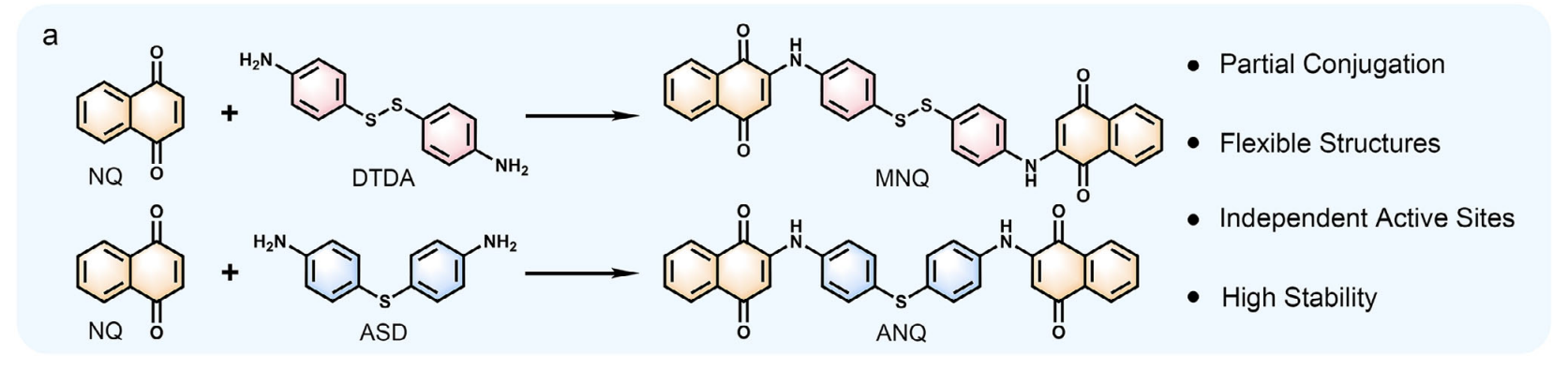
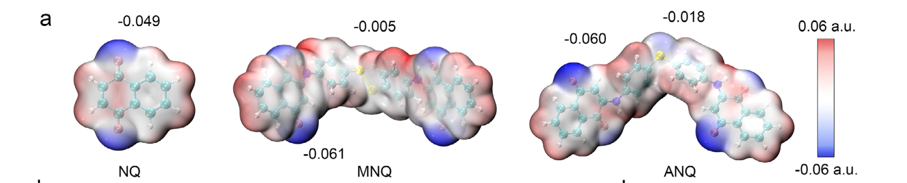
04 ANQ/MNQ：桥联基团如何改变电子结构？
保留相同萘醌单元，比较 —S— 与 —S—S— 桥联
分子结构与合成路线
结构变量与证据层级
MNQ：二硫桥 —S—S—
ANQ：硫醚桥 —S—
结构确认：FTIR / XRD / ¹H NMR
Fig.1a：相同萘醌单元，不同硫桥；图内结构与原色保留
计算：能隙 2.74 → 2.49 eV
分子静电势（DFT）
作者提出“静电漏斗”解释位点可及性提升。
桥长、构象和分子量也变化，不能只归因于电负性。
Fig.5a：局域负电势区域及构象改变；电势图并非直接离子轨迹
作者解释：硫醚桥联改变局域电势，改善羰基位点可及性。
[P1] Li et al., AFM 2026, e76927. Fig.1a/5a,e；DOI:10.1002/adfm.76927
4
Notes:
第一篇以1,4-萘醌为活性单元，分别引入DTDA二硫桥和ASD硫醚桥，得到MNQ和ANQ。这个对照保留了羰基结构，但桥长、构象和分子量也随之改变，不能当作完全只改变电负性的理想单变量实验。原文用FTIR、XRD、氢谱等确认结构。DFT给出ANQ周围更有利的局域电势分布，以及2.49eV的HOMO–LUMO间隙，相比MNQ的2.74eV更窄。作者将其解释为静电漏斗引导锌离子接近反应中心。注意电势图和轨道间隙属于计算证据，不是直接拍到了离子迁移；实际反应还需要谱学检验。
【来源与证据定位】
P1:anq-synthesis: Tailored Electronegativity-Driven Naphthoquinone-Based Cathodes With Boosted Active Sites for High-Performance Aqueous Zinc-Organic Batteries; Advanced Functional Materials 2026, e76927; DOI:10.1002/adfm.76927; PDF第4页 Fig.1a
P1:anq-mesp: Tailored Electronegativity-Driven Naphthoquinone-Based Cathodes With Boosted Active Sites for High-Performance Aqueous Zinc-Organic Batteries; Advanced Functional Materials 2026, e76927; DOI:10.1002/adfm.76927; PDF第9页 Fig.5a
P1:anq-orbitals: Tailored Electronegativity-Driven Naphthoquinone-Based Cathodes With Boosted Active Sites for High-Performance Aqueous Zinc-Organic Batteries; Advanced Functional Materials 2026, e76927; DOI:10.1002/adfm.76927; PDF第9页 Fig.5e
P1:Fig1: Tailored Electronegativity-Driven Naphthoquinone-Based Cathodes With Boosted Active Sites for High-Performance Aqueous Zinc-Organic Batteries; Advanced Functional Materials 2026, e76927; DOI:10.1002/adfm.76927; PDF第4页 Fig1
P1:Fig5: Tailored Electronegativity-Driven Naphthoquinone-Based Cathodes With Boosted Active Sites for High-Performance Aqueous Zinc-Organic Batteries; Advanced Functional Materials 2026, e76927; DOI:10.1002/adfm.76927; PDF第9页 Fig5
【结构说明】按用户指定12页编排，覆盖技能默认分篇信息页/目录/结束页。

Slide 5
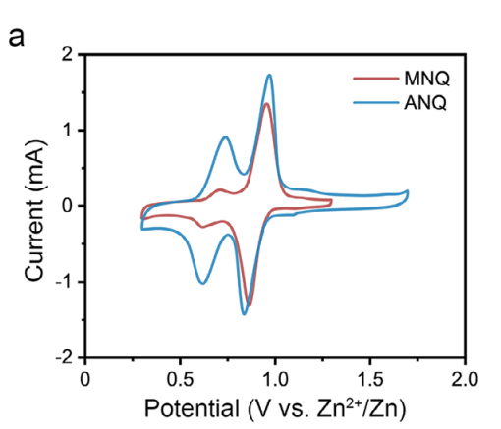
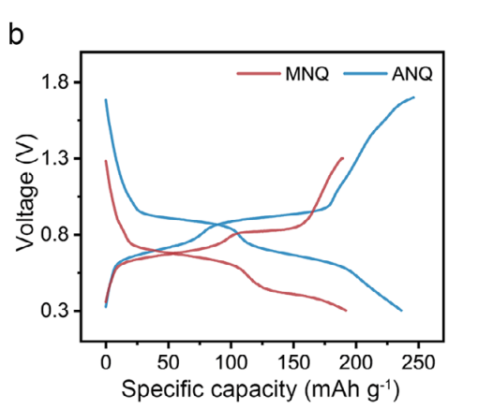
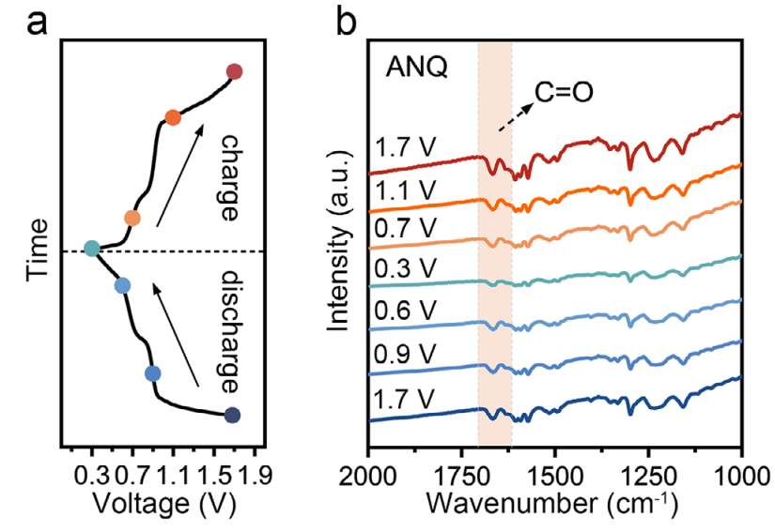
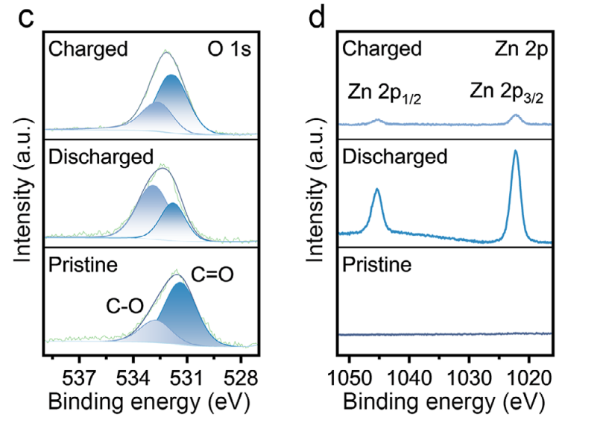
05 ANQ/MNQ：性能改善能否对应到羰基反应？
CV/GCD 给出性能，FTIR/XPS 检验位点变化
CV：两组氧化还原特征
GCD：0.05 A g⁻¹
性能与机理证据
236.6 / 192.1 mAh g⁻¹
ANQ / MNQ，同为0.05 A g⁻¹
但窗口不同：ANQ 0.3–1.7 V；MNQ 0.3–1.3 V。
FTIR与O 1s可逆变化支持C=O/C–O转化；Zn 2p支持锌参与。
非原位FTIR：羰基变化
非原位XPS：O 1s / Zn 2p
作者报告50 A g⁻¹下约155–160 mAh g⁻¹及>100,000圈。
实测容量高于4羰基理论值202.82 mAh g⁻¹，额外贡献需辨析；长循环保持率内文不一致。
放电：C=O 减弱、C–O 与 Zn 信号增强；充电反向恢复。
[P1] Fig.2a,b,f；Fig.4a–d；PDF3–6,8。两材料电压窗不同，保持率内文不一致
5
Notes:
同为0.05A/g时，ANQ和MNQ分别报告236.6与192.1mAh/g。需要注意ANQ测试窗为0.3–1.7V，MNQ为0.3–1.3V，不能把容量差完全归为桥联单因素。CV与GCD显示两组反应特征。放电时，FTIR的约1668cm负一次羰基信号减弱；O1s中C=O组分减弱、C–O增加，Zn2p增强，充电后变化可逆。这些共同支持羰基还原与锌配位。作者还报告50A/g下约155至160mAh/g及超过十万次循环，但主文不同段落的保持率存在约69%与78.4%的不一致，因此本稿不选择其中一个作为确定值。实验容量也高于四羰基简单理论容量，额外贡献的来源仍需更严格计量。
【来源与证据定位】
P1:anq-cv: Tailored Electronegativity-Driven Naphthoquinone-Based Cathodes With Boosted Active Sites for High-Performance Aqueous Zinc-Organic Batteries; Advanced Functional Materials 2026, e76927; DOI:10.1002/adfm.76927; PDF第5页 Fig.2a
P1:anq-gcd: Tailored Electronegativity-Driven Naphthoquinone-Based Cathodes With Boosted Active Sites for High-Performance Aqueous Zinc-Organic Batteries; Advanced Functional Materials 2026, e76927; DOI:10.1002/adfm.76927; PDF第5页 Fig.2b
P1:anq-ftir: Tailored Electronegativity-Driven Naphthoquinone-Based Cathodes With Boosted Active Sites for High-Performance Aqueous Zinc-Organic Batteries; Advanced Functional Materials 2026, e76927; DOI:10.1002/adfm.76927; PDF第8页 Fig.4a-b
P1:anq-xps: Tailored Electronegativity-Driven Naphthoquinone-Based Cathodes With Boosted Active Sites for High-Performance Aqueous Zinc-Organic Batteries; Advanced Functional Materials 2026, e76927; DOI:10.1002/adfm.76927; PDF第8页 Fig.4c-d
P1:Fig2: Tailored Electronegativity-Driven Naphthoquinone-Based Cathodes With Boosted Active Sites for High-Performance Aqueous Zinc-Organic Batteries; Advanced Functional Materials 2026, e76927; DOI:10.1002/adfm.76927; PDF第5页 Fig2
P1:Text: Tailored Electronegativity-Driven Naphthoquinone-Based Cathodes With Boosted Active Sites for High-Performance Aqueous Zinc-Organic Batteries; Advanced Functional Materials 2026, e76927; DOI:10.1002/adfm.76927; PDF第2页 Introduction; Results PDF3–10
【结构说明】按用户指定12页编排，覆盖技能默认分篇信息页/目录/结束页。

Slide 6
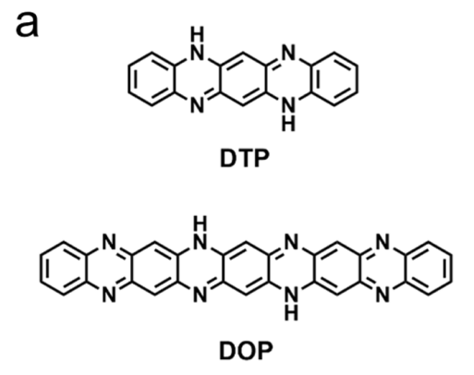
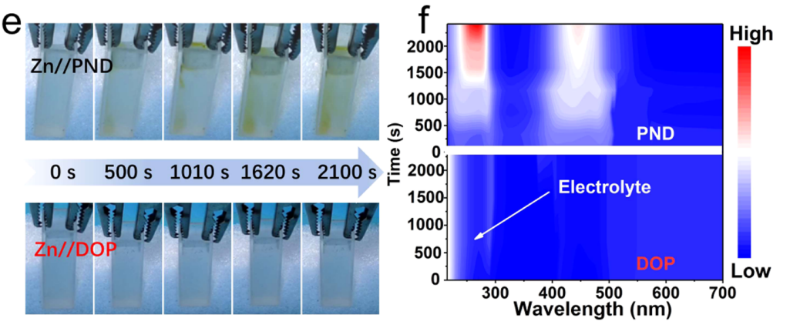
06 DOP：共轭延伸如何兼顾双位点与低溶解？
由 DTP 到 DOP，增加 C=N 中心并保留 —NH—
DTP / DOP结构对照
循环照片与原位UV–vis
Fig.1e,f：DOP体系未见明显新增溶解吸收，不等于绝对不溶
设计与可验证问题
Fig.1a：C=N与NH相关位点；不靠结构式单独判机制
PND + DDD缩合扩展含氮骨架；DTP为较小骨架参照。
n型：C=N
p型：NH相关中心
兼顾位点与稳定性，但共轭、堆积及溶解同时改变。
FTIR / HRMS确认结构，反应归属继续看充放电谱学。
结构确认与溶解证据分开；双极性仍需充放电谱学证明。
[P2] Hua et al., ACS Nano 2025,19,14249–14261. Fig.1a,e,f/2b；DOI:10.1021/acsnano.5c00833
6
Notes:
第二篇为ACS Nano的DOP，原文以PND与DDD缩合，并以较小的DTP为对照。DOP含有C=N以及NH相关中心。作者希望通过扩展含氮共轭降低溶解，并增加可参与反应的中心。循环过程的原位UV–vis与电解液照片显示DOP体系没有出现明显新增吸收，相比前驱体PND更稳定；这不等价于绝对不溶。ESP和其他计算提示不同中心的电荷分布，FTIR和HRMS用于结构确认。DOP的溶解度较低，也意味着后续若合成类似骨架，常规溶液NMR可能受限，必须考虑固体谱学和互补证据。
【来源与证据定位】
P2:dop-structure: High-Performance Bipolar Small-Molecule Organic Cathode for Wide-Temperature-Range Aqueous Zinc-Ion Batteries; ACS Nano 2025, 19, 14249–14261; DOI:10.1021/acsnano.5c00833; PDF第2页 Figure1a, DTP/DOP structural formulas
P2:dop-dissolution: High-Performance Bipolar Small-Molecule Organic Cathode for Wide-Temperature-Range Aqueous Zinc-Ion Batteries; ACS Nano 2025, 19, 14249–14261; DOI:10.1021/acsnano.5c00833; PDF第2页 Figure1e,f, cycling images and in-situ UV-vis
P2:dop-esp: High-Performance Bipolar Small-Molecule Organic Cathode for Wide-Temperature-Range Aqueous Zinc-Ion Batteries; ACS Nano 2025, 19, 14249–14261; DOI:10.1021/acsnano.5c00833; PDF第4页 Figure2b, ESP maps with color scale
P2:Fig1: High-Performance Bipolar Small-Molecule Organic Cathode for Wide-Temperature-Range Aqueous Zinc-Ion Batteries; ACS Nano 2025, 19, 14249–14261; DOI:10.1021/acsnano.5c00833; PDF第2页 Figure 1, printed page 14250
P2:Setup: High-Performance Bipolar Small-Molecule Organic Cathode for Wide-Temperature-Range Aqueous Zinc-Ion Batteries; ACS Nano 2025, 19, 14249–14261; DOI:10.1021/acsnano.5c00833; PDF第10页 Experimental Section, Electrochemical Measurements
【结构说明】按用户指定12页编排，覆盖技能默认分篇信息页/目录/结束页。

Slide 7
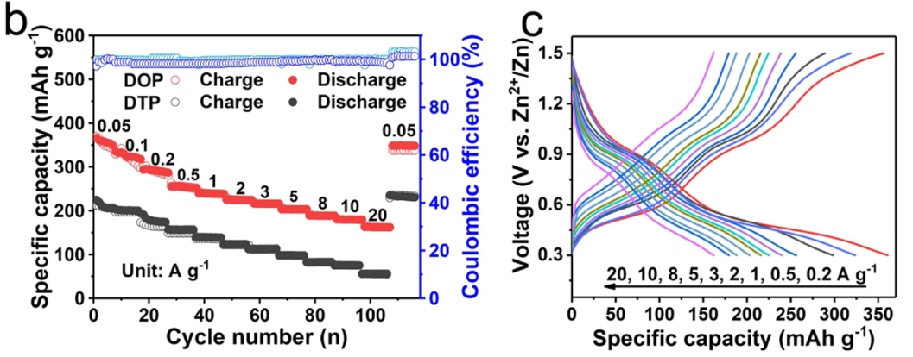
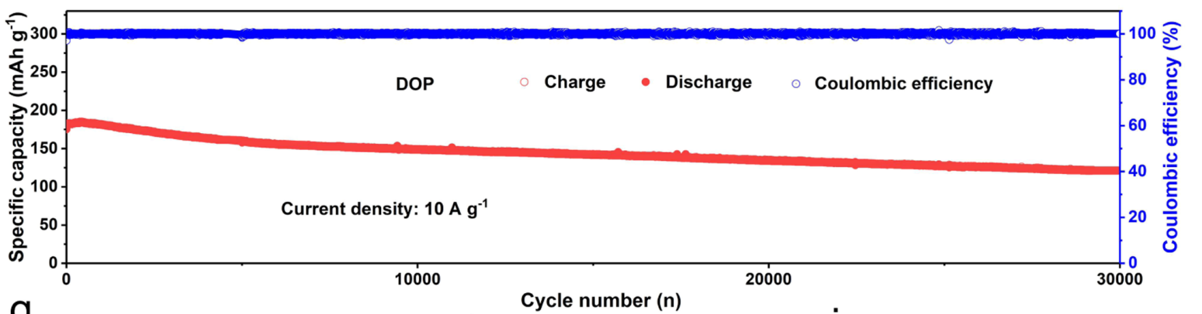
07 DOP：容量、倍率、循环与温度条件分别是什么？
区分低倍率容量、高倍率寿命和宽温测试协议
倍率与充放电曲线
条件化性能指标
360 mAh g⁻¹
0.05 A g⁻¹，室温
163 mAh g⁻¹
20 A g⁻¹，室温
Fig.3b,c：室温容量与倍率
50 / −50 °C
长期循环：10 A g⁻¹
312 / 172 mAh g⁻¹
均为0.2 A g⁻¹；Fig.6b
长循环/低温测试先室温活化5圈。
Fig.3f：30,000圈后保持67%，不是低倍率容量保持三万圈
360 mAh g⁻¹ 与 30,000 圈来自不同电流条件，不能合并表述。
[P2] Fig.3b,c,f/6b；PDF7,9–10。2 M Zn(ClO₄)₂；约1.5 mg cm⁻²；0.3–1.5 V
7
Notes:
DOP室温扣式电池在0.05A/g报告360mAh/g，在20A/g仍有163mAh/g。长循环是在10A/g下三万次后保持67%，而不是把360mAh/g保持三万次。宽温测试在0.2A/g下，50摄氏度报告312，负50摄氏度报告172mAh/g。电解液为2M Zn(ClO4)2，常规电压窗0.3–1.5V，负载约1.5mg/cm²，长循环及低温测试前有室温0.2A/g五圈活化。这些条件说明结果具有明确协议边界。高倍率能力、低温反应和材料稳定性值得关注，但不能直接外推到高载量或完整电池包。
【来源与证据定位】
P2:dop-rate-gcd: High-Performance Bipolar Small-Molecule Organic Cathode for Wide-Temperature-Range Aqueous Zinc-Ion Batteries; ACS Nano 2025, 19, 14249–14261; DOI:10.1021/acsnano.5c00833; PDF第5页 Figure3b,c, rate and GCD
P2:dop-longcycle: High-Performance Bipolar Small-Molecule Organic Cathode for Wide-Temperature-Range Aqueous Zinc-Ion Batteries; ACS Nano 2025, 19, 14249–14261; DOI:10.1021/acsnano.5c00833; PDF第5页 Figure3f, 10A/g30000cycles
P2:dop-temperature: High-Performance Bipolar Small-Molecule Organic Cathode for Wide-Temperature-Range Aqueous Zinc-Ion Batteries; ACS Nano 2025, 19, 14249–14261; DOI:10.1021/acsnano.5c00833; PDF第9页 Figure6b, 0.2A/g wide-temperature rate sequence
P2:Setup: High-Performance Bipolar Small-Molecule Organic Cathode for Wide-Temperature-Range Aqueous Zinc-Ion Batteries; ACS Nano 2025, 19, 14249–14261; DOI:10.1021/acsnano.5c00833; PDF第10页 Experimental Section, Electrochemical Measurements
P2:PerformanceText: High-Performance Bipolar Small-Molecule Organic Cathode for Wide-Temperature-Range Aqueous Zinc-Ion Batteries; ACS Nano 2025, 19, 14249–14261; DOI:10.1021/acsnano.5c00833; PDF第7页 Electrochemical Performance, PDF7; Fig3
【结构说明】按用户指定12页编排，覆盖技能默认分篇信息页/目录/结束页。

Slide 8
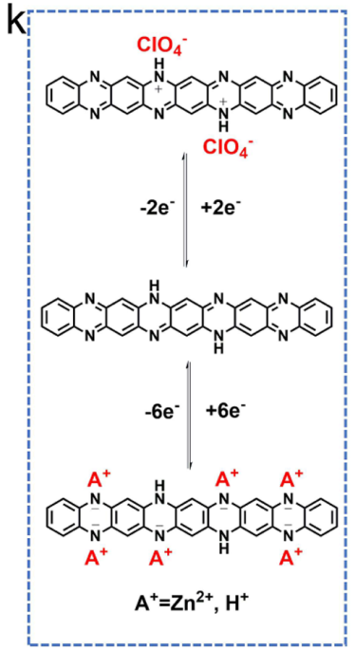
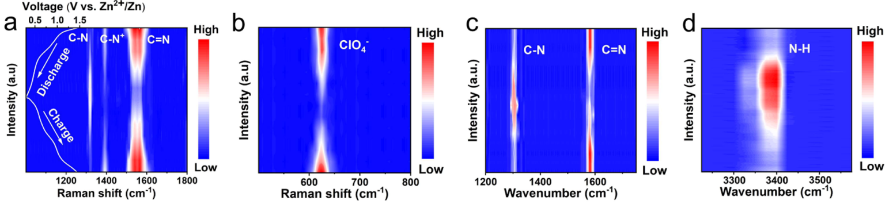
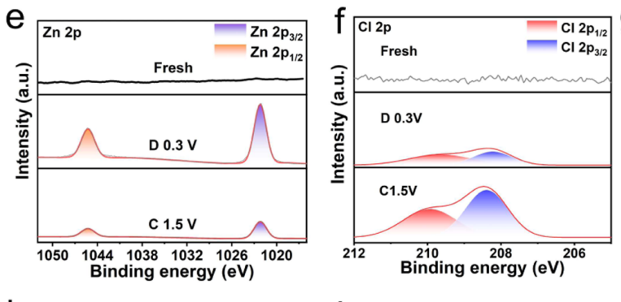
08 DOP：哪些证据支持 n/p 双极性储能？
阳离子和阴离子的参与如何随充放电可逆变化？
作者模型：2e⁻ + 6e⁻
原位Raman与operando FTIR
Fig.5a–d：C=N / C–N、ClO₄⁻及N–H相关信号可逆变化
Zn / Cl XPS
反应方向与解释边界
放电：ClO₄⁻释放与Zn²⁺/H⁺存储；部分过程重叠。
充电反向；中性DOP是图中间态。
总8e⁻是作者模型；不据此定量拆分各离子容量。
Fig.5e,f：锌与高氯酸根参与的交叉证据
作者模型：n 型 6e⁻ + p 型 2e⁻；不等于已分离出各离子容量。
[P2] Fig.5a–f,k；PDF8–9。谱学支持共同参与，逐步计量为作者模型
8
Notes:
DOP的中性结构是作者反应图中的中间状态。由高充电态放电时，NH相关正电中心还原、ClO4阴离子释放，同时可能已开始阳离子存储；进一步放电，C=N还原并与Zn2+或H+耦合。充电时相反。Raman中C=N约1551cm负一次信号与C–N约1322cm负一次变化相反，ClO4约622cm负一次信号充电增强、放电减弱。Zn和Cl的XPS变化、FTIR及EQCM提供交叉支持。作者图5k明确提出n型6e与p型2e，总8e模型，但这里的A+符号同时代表Zn2+/H+，不能据此说每分子固定结合六个锌。各离子的容量贡献及反应重叠仍有待定量。
【来源与证据定位】
P2:dop-reaction: High-Performance Bipolar Small-Molecule Organic Cathode for Wide-Temperature-Range Aqueous Zinc-Ion Batteries; ACS Nano 2025, 19, 14249–14261; DOI:10.1021/acsnano.5c00833; PDF第7页 Figure5k, authors proposed 2e p-type plus6e n-type reaction model
P2:dop-raman-ir: High-Performance Bipolar Small-Molecule Organic Cathode for Wide-Temperature-Range Aqueous Zinc-Ion Batteries; ACS Nano 2025, 19, 14249–14261; DOI:10.1021/acsnano.5c00833; PDF第7页 Figure5a–d, Raman and operando FTIR
P2:dop-xps: High-Performance Bipolar Small-Molecule Organic Cathode for Wide-Temperature-Range Aqueous Zinc-Ion Batteries; ACS Nano 2025, 19, 14249–14261; DOI:10.1021/acsnano.5c00833; PDF第7页 Figure5e,f, Zn2p/Cl2p ex-situ XPS
P2:MechanismText: High-Performance Bipolar Small-Molecule Organic Cathode for Wide-Temperature-Range Aqueous Zinc-Ion Batteries; ACS Nano 2025, 19, 14249–14261; DOI:10.1021/acsnano.5c00833; PDF第8页 Charge Storage Mechanism, PDF8–9
P2:Fig5: High-Performance Bipolar Small-Molecule Organic Cathode for Wide-Temperature-Range Aqueous Zinc-Ion Batteries; ACS Nano 2025, 19, 14249–14261; DOI:10.1021/acsnano.5c00833; PDF第7页 Figure 5, printed page 14255
【结构说明】按用户指定12页编排，覆盖技能默认分篇信息页/目录/结束页。

Slide 9
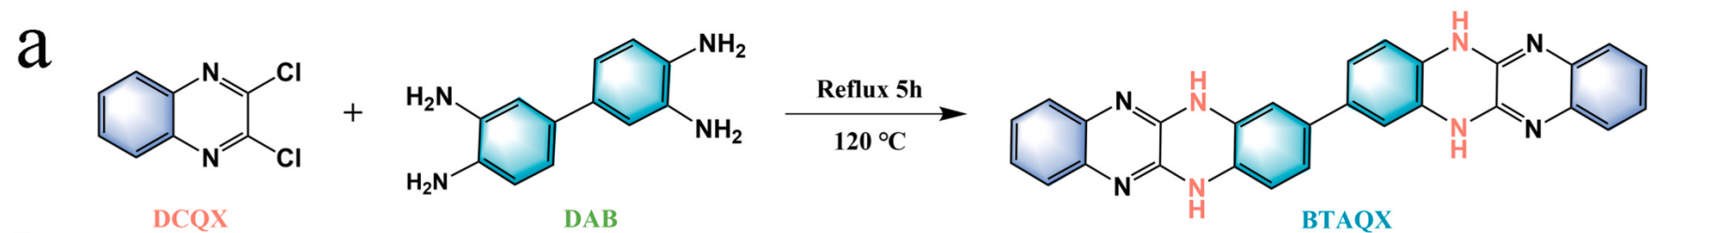
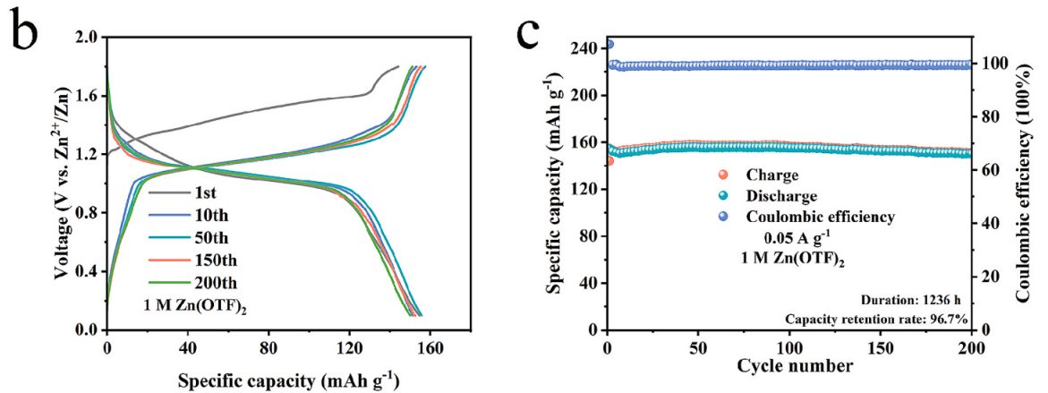
09 BTAQX：以 NH 相关中心建立高电压 p 型储能
共轭含氮骨架为何不一定表现为 n/p 双极性？
分子设计与合成
Fig.1a：DCQX（2,3-二氯喹喔啉）+ DAB；120 °C，5 h
充放电平台与200圈循环
同一条件下的性能
157.8 mAh g⁻¹
约1.10 V 工作电压
200圈保持96.7%
OTF⁻ = CF₃SO₃⁻
Fig.4b,c：1 M Zn(OTF)₂，0.05 A g⁻¹
此处不称已验证的n/p双极性。
在该电解液中，主要证据指向 NH 相关氧化中心与阴离子补偿。
[P3] Pan et al., CEJ 2025,524,169407. Fig.1a/4b,c；DOI:10.1016/j.cej.2025.169407
9
Notes:
第三篇为CEJ的BTAQX，其原文标题强调阴离子主导的高电压有机正极，并不是刚才ACS Nano的DOP论文。合成原料DCQX是2,3-二氯喹喔啉，DAB为3,3′-二氨基联苯胺，不能按上传文件名理解为二氯哌嗪。结构图标示120摄氏度回流五小时。BTAQX//Zn在1M Zn(OTF)2、0.05A/g下报告157.8mAh/g，工作电压约1.10V，200圈后保持96.7%。OTF为三氟甲磺酸根CF3SO3负离子。与DOP比较，核心差异不是简单多几个N，而是实际参与氧化还原的中心、电解液及电荷补偿路径。
【来源与证据定位】
P3:Fig1a: High-voltage organic cathodes dominated by anion intercalation for all-organic aqueous zinc-ion battery; Chemical Engineering Journal 2025, 524, 169407; DOI:10.1016/j.cej.2025.169407; PDF第2页 Fig.1a
P3:Fig4bc: High-voltage organic cathodes dominated by anion intercalation for all-organic aqueous zinc-ion battery; Chemical Engineering Journal 2025, 524, 169407; DOI:10.1016/j.cej.2025.169407; PDF第5页 Fig.4b-c
P3:Text: High-voltage organic cathodes dominated by anion intercalation for all-organic aqueous zinc-ion battery; Chemical Engineering Journal 2025, 524, 169407; DOI:10.1016/j.cej.2025.169407; PDF第6页 Results PDF4–7
P3:Fig1: High-voltage organic cathodes dominated by anion intercalation for all-organic aqueous zinc-ion battery; Chemical Engineering Journal 2025, 524, 169407; DOI:10.1016/j.cej.2025.169407; PDF第2页 Fig.1
【结构说明】按用户指定12页编排，覆盖技能默认分篇信息页/目录/结束页。

Slide 10
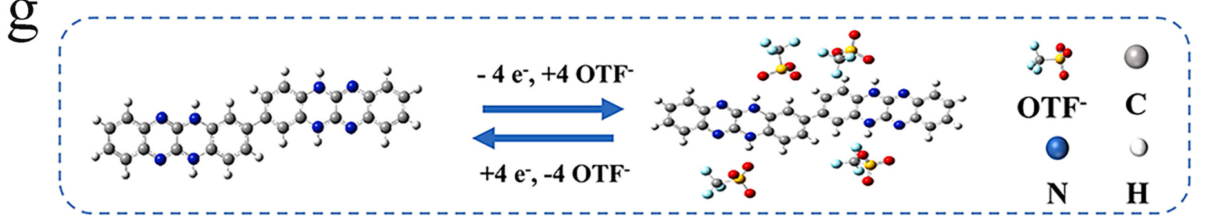
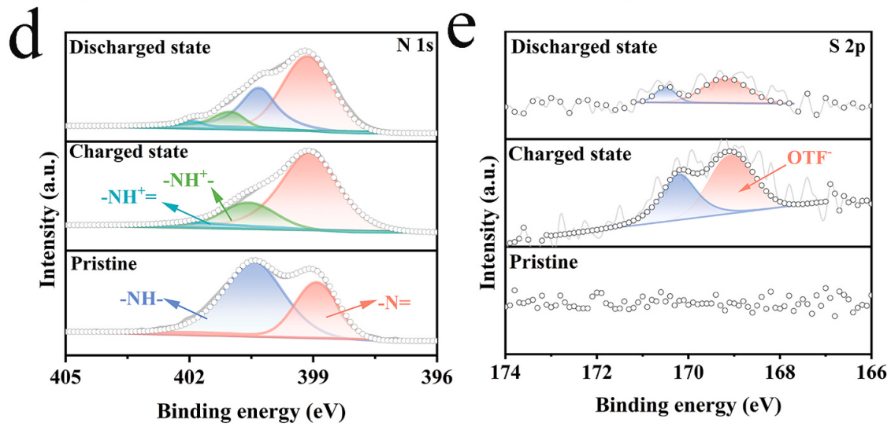
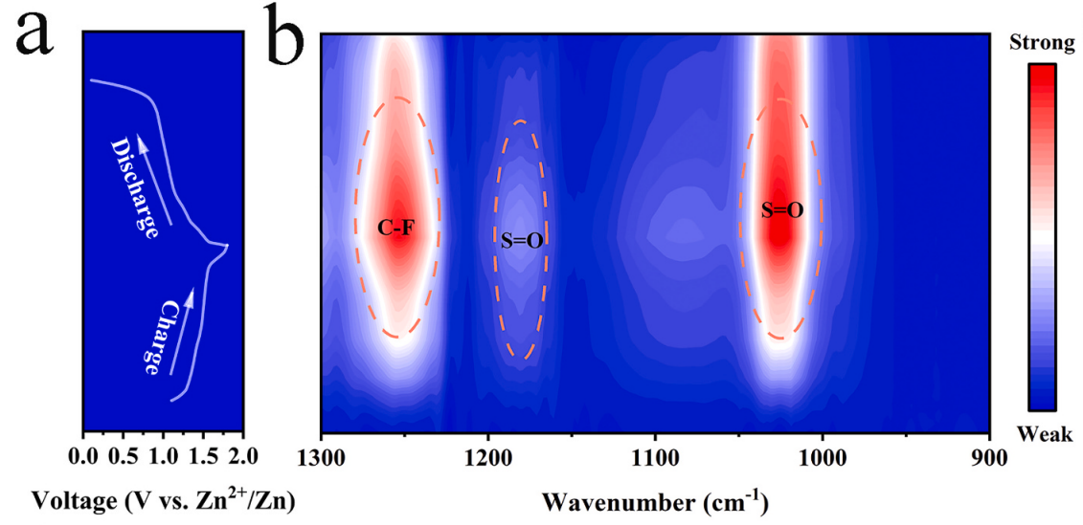
10 BTAQX：阴离子存储机制如何建立？
把 N 中心氧化与 OTF⁻ 富集的可逆证据联系起来
作者提出的4e⁻ / 4OTF⁻模型
充放电方向
充电：N中心氧化，OTF⁻吸附补偿电荷。
放电：还原，OTF⁻释放。
Fig.2g：示意与DFT支持，不是逐步离子计量的直接测量
不能据此完全排除其他离子。
N 1s / S 2p：氧化态与阴离子
原位FTIR：OTF相关振动
Fig.2d,e：充电态S信号增强，放电后减弱
Fig.2a,b：充电增强、放电减弱；结合N/S证据判断
充电：氧化并吸附 OTF⁻；放电：还原并释放 OTF⁻。
[P3] Fig.2b–e,g/3；PDF3–5。OTF⁻=CF₃SO₃⁻；4e⁻/4OTF⁻为作者提出的模型
10
Notes:
先看可直接观察的谱学事实。充电到1.8V，N1s出现作者拟合的氧化态组分，S2p出现与OTF相关的峰；放电到0.1V后减弱。主文原位FTIR中OTF相关的SO3与CF3振动也在充电增强、放电减弱。作者据此解释为NH相关中心被氧化后吸附阴离子补偿电荷，放电还原并释放阴离子，提出四电子四OTF模型并用DFT支持逐步结合。谱学能够支持N中心变化和阴离子参与，但不能逐个位点直接确定四个NH的每一步计量。主文N1s还包含C=N正电组分，所以本稿不宣称C=N绝对不参与，也不宣称完全排除锌或质子贡献。
【来源与证据定位】
P3:Fig2g: High-voltage organic cathodes dominated by anion intercalation for all-organic aqueous zinc-ion battery; Chemical Engineering Journal 2025, 524, 169407; DOI:10.1016/j.cej.2025.169407; PDF第3页 Fig.2g
P3:Fig2de: High-voltage organic cathodes dominated by anion intercalation for all-organic aqueous zinc-ion battery; Chemical Engineering Journal 2025, 524, 169407; DOI:10.1016/j.cej.2025.169407; PDF第3页 Fig.2d-e
P3:Fig2: High-voltage organic cathodes dominated by anion intercalation for all-organic aqueous zinc-ion battery; Chemical Engineering Journal 2025, 524, 169407; DOI:10.1016/j.cej.2025.169407; PDF第3页 Fig.2
P3:Text: High-voltage organic cathodes dominated by anion intercalation for all-organic aqueous zinc-ion battery; Chemical Engineering Journal 2025, 524, 169407; DOI:10.1016/j.cej.2025.169407; PDF第6页 Results PDF4–7
P3:btaqx-ftir: High-voltage organic cathodes dominated by anion intercalation for all-organic aqueous zinc-ion battery; Chemical Engineering Journal 2025, 524, 169407; DOI:10.1016/j.cej.2025.169407; PDF第3页 Fig.2a-b
【结构说明】按用户指定12页编排，覆盖技能默认分篇信息页/目录/结束页。

Slide 11
11 横向比较：可迁移的是设计维度，而不是容量排名
哪些结构变量能转化为下一步可检验的假设？
维度 | ANQ / MNQ | DOP | BTAQX
分子设计 | 硫桥调控部分共轭 与局域电势 | 扩展含氮共轭 DTP为骨架对照 | NH相关氧化中心 与阴离子相互作用
活性中心 / 离子 | C=O / Zn²⁺ | C=N、NH相关中心 Zn²⁺/H⁺/ClO₄⁻ | NH相关N中心 OTF⁻为主
关键证据 | CV/GCD + O/Zn谱学 与DFT交叉解释 | Raman/FTIR、Zn/Cl XPS及EQCM | FTIR、N/S XPS 与DFT反应模型
代表性能（0.05 A g⁻¹） | ANQ 236.6 mAh g⁻¹ 与MNQ窗口不同 | 360 mAh g⁻¹ 2 M Zn(ClO₄)₂ | 157.8 mAh g⁻¹ 1 M Zn(OTF)₂
仍需验证 | 额外容量来源； 位点利用率与计量 | Zn²⁺/H⁺/阴离子 各自贡献与重叠 | 逐步位点/阴离子计量； 电解液依赖
共同设计维度：骨架、位点、电子结构、离子路径与分子稳定性。
[P1] Fig.1/2/4/5；[P2] Fig.1/3/5；[P3] Fig.1/2/4。跨篇条件不等，不直接排名
11
Notes:
三篇工作的共同点是通过分子结构设计改变反应，而不只是增加红氧活性官能团。ANQ/MNQ提示同样的羰基也会因桥联和构象改变可及性；DOP提示含氮共轭延伸可以同时影响溶解及阳阴离子共同反应；BTAQX提示合适的氧化中心与阴离子配合可提高工作电压。236.6、360和157.8mAh/g虽都在0.05A/g报告，但电解液、窗口、分子量和配方不同，不能排出一张简单的优劣榜。对我们的启发是：确定骨架后，一次优先改变一个结构维度，同时记录溶解、电位、可逆容量和谱学变化，用证据链验证结构作用。
【来源与证据定位】
P1:Fig1: Tailored Electronegativity-Driven Naphthoquinone-Based Cathodes With Boosted Active Sites for High-Performance Aqueous Zinc-Organic Batteries; Advanced Functional Materials 2026, e76927; DOI:10.1002/adfm.76927; PDF第4页 Fig1
P1:Fig2: Tailored Electronegativity-Driven Naphthoquinone-Based Cathodes With Boosted Active Sites for High-Performance Aqueous Zinc-Organic Batteries; Advanced Functional Materials 2026, e76927; DOI:10.1002/adfm.76927; PDF第5页 Fig2
P1:Fig4: Tailored Electronegativity-Driven Naphthoquinone-Based Cathodes With Boosted Active Sites for High-Performance Aqueous Zinc-Organic Batteries; Advanced Functional Materials 2026, e76927; DOI:10.1002/adfm.76927; PDF第8页 Fig4
P1:Fig5: Tailored Electronegativity-Driven Naphthoquinone-Based Cathodes With Boosted Active Sites for High-Performance Aqueous Zinc-Organic Batteries; Advanced Functional Materials 2026, e76927; DOI:10.1002/adfm.76927; PDF第9页 Fig5
P2:Fig1: High-Performance Bipolar Small-Molecule Organic Cathode for Wide-Temperature-Range Aqueous Zinc-Ion Batteries; ACS Nano 2025, 19, 14249–14261; DOI:10.1021/acsnano.5c00833; PDF第2页 Figure 1, printed page 14250
P2:Fig3: High-Performance Bipolar Small-Molecule Organic Cathode for Wide-Temperature-Range Aqueous Zinc-Ion Batteries; ACS Nano 2025, 19, 14249–14261; DOI:10.1021/acsnano.5c00833; PDF第5页 Figure 3, printed page 14253
P2:Fig5: High-Performance Bipolar Small-Molecule Organic Cathode for Wide-Temperature-Range Aqueous Zinc-Ion Batteries; ACS Nano 2025, 19, 14249–14261; DOI:10.1021/acsnano.5c00833; PDF第7页 Figure 5, printed page 14255
P3:Fig1: High-voltage organic cathodes dominated by anion intercalation for all-organic aqueous zinc-ion battery; Chemical Engineering Journal 2025, 524, 169407; DOI:10.1016/j.cej.2025.169407; PDF第2页 Fig.1
P3:Fig2: High-voltage organic cathodes dominated by anion intercalation for all-organic aqueous zinc-ion battery; Chemical Engineering Journal 2025, 524, 169407; DOI:10.1016/j.cej.2025.169407; PDF第3页 Fig.2
P3:Fig4: High-voltage organic cathodes dominated by anion intercalation for all-organic aqueous zinc-ion battery; Chemical Engineering Journal 2025, 524, 169407; DOI:10.1016/j.cej.2025.169407; PDF第5页 Fig.4
【结构说明】按用户指定12页编排，覆盖技能默认分篇信息页/目录/结束页。

Slide 12
12 拟开展实验：先建立可解释的桥联结构对照
主路线优先验证结构—溶解—电位—位点可逆性的联系
主路线：双萘醌骨架的桥联系列（拟开展）
先复现—S— / —S—S—参照，再筛选—O— / —CH₂—桥联；尽量保持两个萘醌和位点数。
目标：分离桥联、溶解、电子结构与电位的关系，不预设“越共轭越好”。
1 合成与结构
2 统一电化学
3 位点与溶解
补SI后小试/纯化；FTIR/HRMS
NMR（低溶解样品考虑固体谱）
→
CV/GCD/倍率/循环/EIS
必要时GITT；≥3独立电池
→
浸泡/循环UV–vis；原始、
放电、充电电极XPS/FTIR
关键对照与判据
两个可选探索方向（拟开展）
NQ单体、桥联参照、纯导电碳空白；统一载量/配方/电解液/窗口。
A 同骨架给/吸电子取代：检验电位—溶解—循环权衡。
B NH骨架的阴离子对照：控制Zn浓度、pH、电导与窗口。
标准化清洗与转移；警惕碳贡献、锌负极失效和构象共变。
位点封闭会改变共轭；新盐体系先做兼容性评估。
若结构/纯度不清或性能差异不可重复，先停下机理归因。
拟开展研究；先验证合成与纯度，再评价性能，不预设正向结果。
拟开展方案，非实验结果。依据：[P1] Fig.1/4/5；[P2] Fig.1/5；[P3] Fig.1/2
12
Notes:
以下全部是拟开展实验，没有已有结果。主路线选择1,4-萘醌与芳香二胺形成的双萘醌系列，先复现硫醚和二硫桥两个已报道参照，再筛选O或CH2桥联二胺，尽量保持两个萘醌及位点数相同。先补取原论文SI，核实投料、溶剂及纯化条件，再小试、纯化，用NMR、HRMS及FTIR确认；若溶解度低使溶液NMR不适用，采用固体NMR或其他互补证据，不能把缺少峰当成纯度证明。电极统一载量、活性物比例、碳与粘结剂、窗口和电解液，至少三个独立电池，配置NQ单体与纯导电碳空白。做CV、GCD、倍率、循环、EIS，必要时GITT，同时测标准化浸泡/循环UV–vis。取原始、放电和充电电极，标准化清洗、转移后进行XPS/FTIR，判断位点可逆变化。首个探索方向是在同一桥联骨架上改变给吸电子取代基，观察电位与溶解权衡；第二个是NH位点骨架的阴离子对照，需控制锌浓度、pH、电导、含水量及电压窗口。位点封闭会同时改变共轭，不能当成完美单变量对照。高氯酸盐等体系须先做既有实验室条件下的兼容性评估。阶段决策是：若性能提高却伴随碳贡献或溶解变化，先分离解释；若失效来自锌负极，则增加正极再组装与负极诊断，避免误归因。
【来源与证据定位】
P1:Fig1: Tailored Electronegativity-Driven Naphthoquinone-Based Cathodes With Boosted Active Sites for High-Performance Aqueous Zinc-Organic Batteries; Advanced Functional Materials 2026, e76927; DOI:10.1002/adfm.76927; PDF第4页 Fig1
P1:Fig4: Tailored Electronegativity-Driven Naphthoquinone-Based Cathodes With Boosted Active Sites for High-Performance Aqueous Zinc-Organic Batteries; Advanced Functional Materials 2026, e76927; DOI:10.1002/adfm.76927; PDF第8页 Fig4
P1:Fig5: Tailored Electronegativity-Driven Naphthoquinone-Based Cathodes With Boosted Active Sites for High-Performance Aqueous Zinc-Organic Batteries; Advanced Functional Materials 2026, e76927; DOI:10.1002/adfm.76927; PDF第9页 Fig5
P2:Fig1: High-Performance Bipolar Small-Molecule Organic Cathode for Wide-Temperature-Range Aqueous Zinc-Ion Batteries; ACS Nano 2025, 19, 14249–14261; DOI:10.1021/acsnano.5c00833; PDF第2页 Figure 1, printed page 14250
P2:Fig5: High-Performance Bipolar Small-Molecule Organic Cathode for Wide-Temperature-Range Aqueous Zinc-Ion Batteries; ACS Nano 2025, 19, 14249–14261; DOI:10.1021/acsnano.5c00833; PDF第7页 Figure 5, printed page 14255
P3:Fig1: High-voltage organic cathodes dominated by anion intercalation for all-organic aqueous zinc-ion battery; Chemical Engineering Journal 2025, 524, 169407; DOI:10.1016/j.cej.2025.169407; PDF第2页 Fig.1
P3:Fig2: High-voltage organic cathodes dominated by anion intercalation for all-organic aqueous zinc-ion battery; Chemical Engineering Journal 2025, 524, 169407; DOI:10.1016/j.cej.2025.169407; PDF第3页 Fig.2
【结构说明】按用户指定12页编排，覆盖技能默认分篇信息页/目录/结束页。

